Slide 1
FUNCIONES TRIGONOMETRICAS

Slide 2
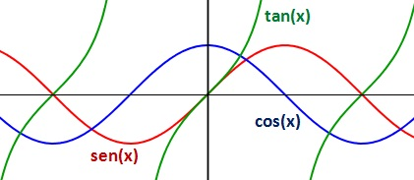
Las funciones trigonométricas f son aquellas que están asociadas a una razón trigonométrica.
Las razones trigonométricas de un ángulo α son las obtenidas entre los tres lados de un triángulo rectángulo. Es decir, las comparaciones por su cociente de sus tres lados a, b y c.

